Slide 1
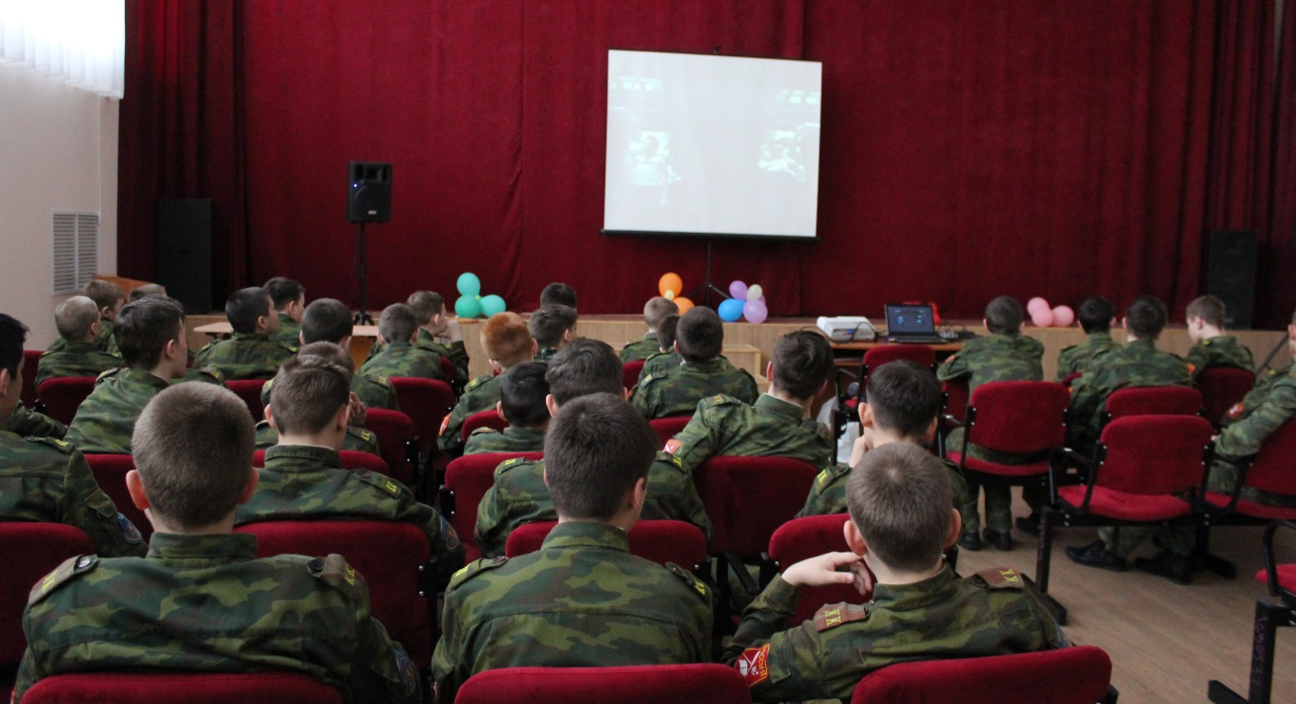
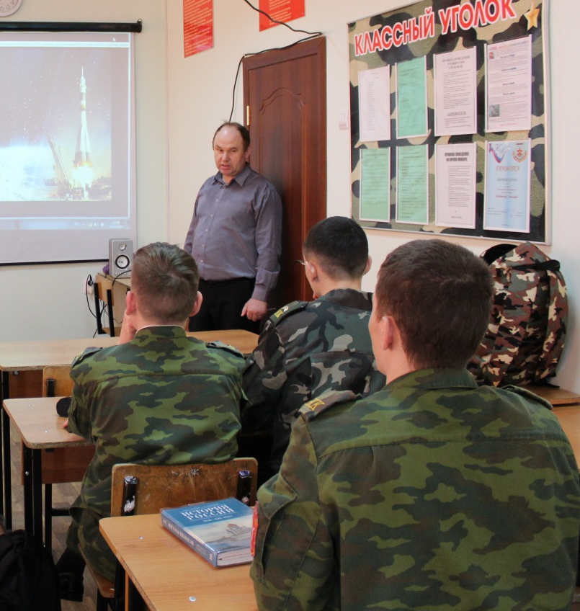
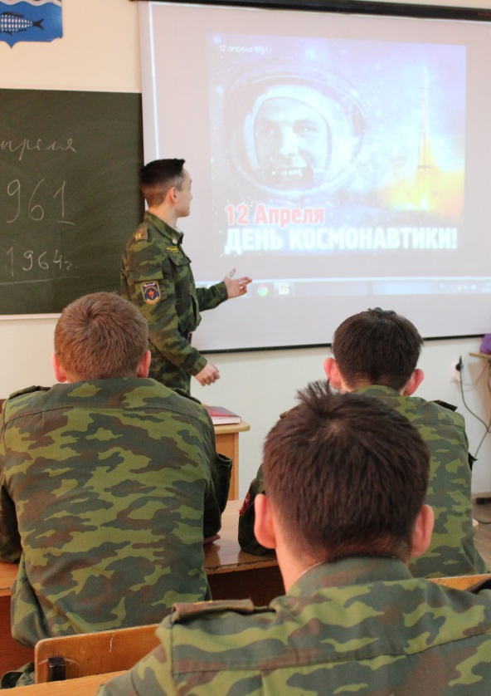
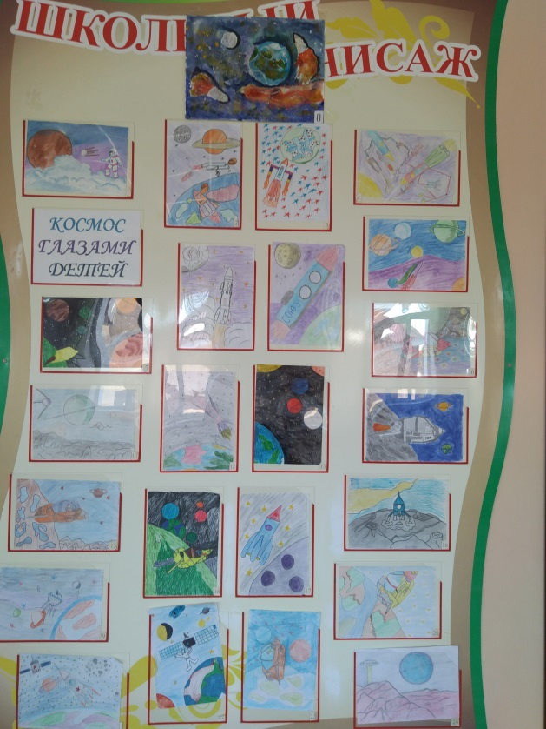
День космонавтики
Старшеклассники организовали коллективный просмотр кинофильма «Время первых» в актовом зале школы и провели космический урок истории. Младшие кадеты устроили конкурс и выставку рисунков «Космос глазами детей».

